Slide 1
محادثة عن: يَوْم العِيد
Dr. Ehab Atta

Slide 3
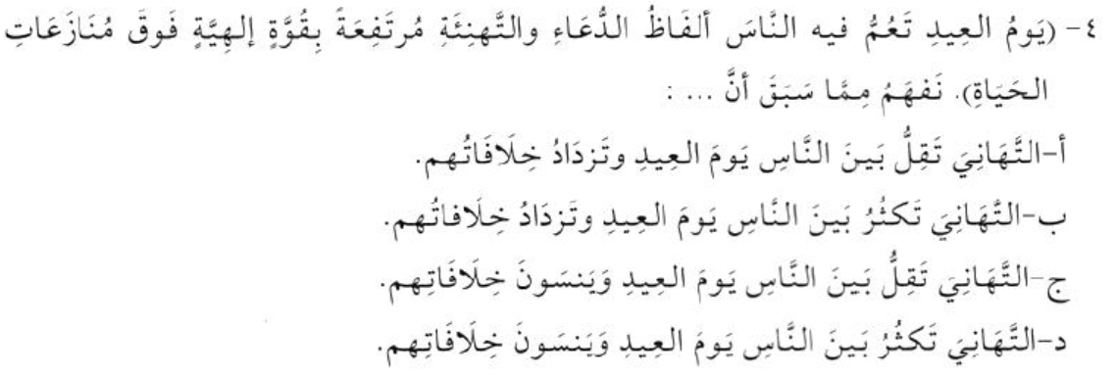

Slide 10
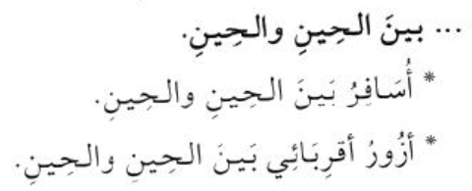

Slide 11
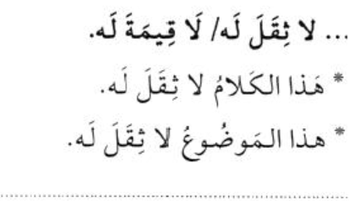

Slide 12
